Slide 2
Questões sociais e psíquicas que
emergem na/da escola

Slide 3
PERSONALIDADE ?

Slide 4
Persona Personalitate Pessoa + qualidade (característica) PERSONALIDADE
PERSONALIDADE

Slide 5
1 Qualidade ou característica pessoal 2 Caráter essencial e exclusivo de uma pessoa 3 Aquilo que a distingue de outra 4 Personagem 5 Estrutura de hábitos adquiridos na vida social 6 Organização integrada e dinâmica dos atributos físicos, mentais e morais do indivíduo
PERSONALIDADE

Slide 6
“O conjunto de elementos, que se mostram próprios ou inerentes à pessoa, formando ou constituindo um indivíduo que, em tudo, morfológica, psicológica e socialmente se diferencia de qualquer outro”
PERSONALIDADE

Slide 7
Biologia = Conjunto de características físicas organizadas para comportar aspectos psicológicos e sociais. Psicologia = Organização constituída por todas as características cognitivas, afetivas, volitivas de um indivíduo. Sociologia = é a configuração própria dos membros de uma determinada sociedade, e que se manifesta por um certo estilo de vida.
PERSONALIDADE

Slide 8
Aspectos psicológicos
Aspectos biológicos
Aspectos sociais

Slide 9
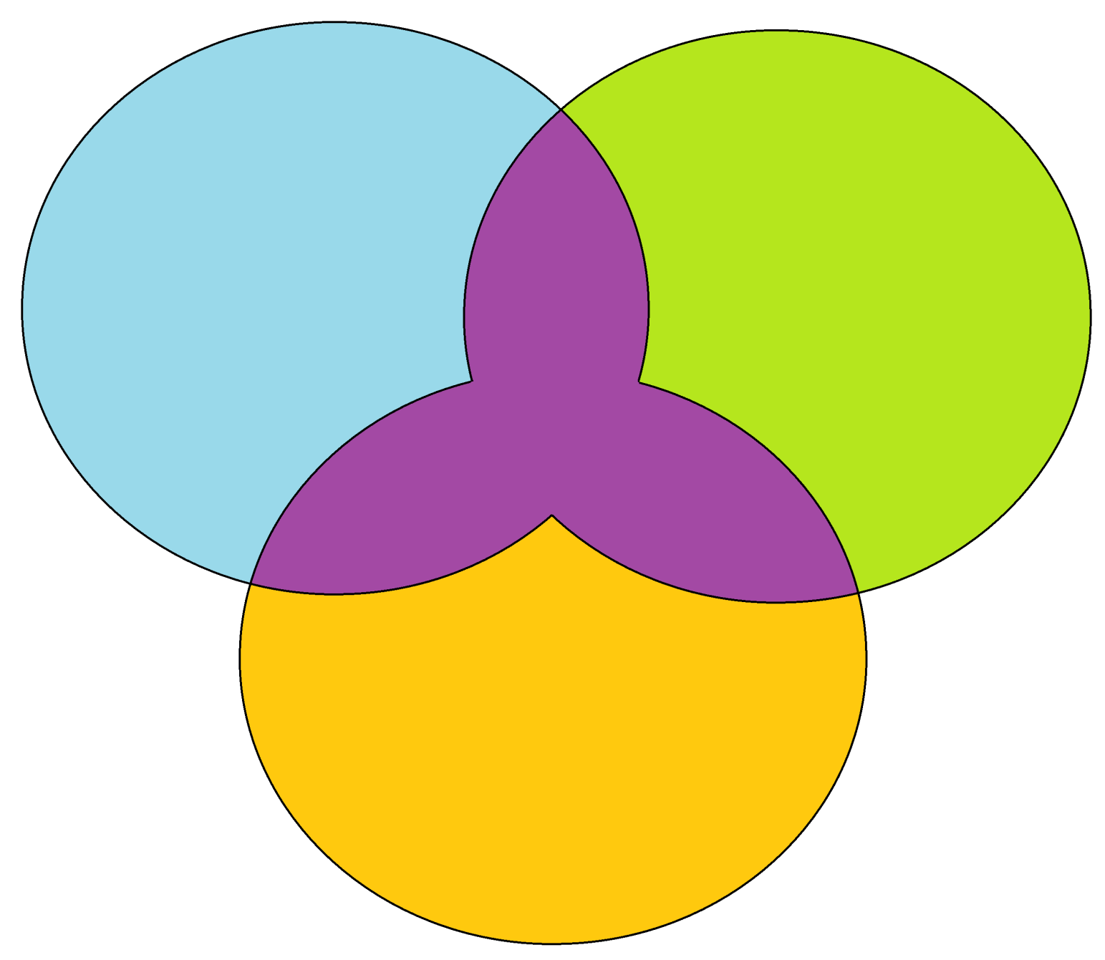
Aspectos biológicos
Aspectos psicológicos
Personalidade
Aspectos sociais

Slide 10
A estrutura da personalidade humana Complexidade e variedade de elementos, gerados pelos fatores bio-psico-sociais.
PERSONALIDADE
INATO X ADQUIRIDO

Slide 11
Cada indivíduo tem a sua história pessoal e esta é a unidade básica a ser levada em conta no estudo da personalidade. Neste sentido, temos que a personalidade é formada por dois fatores básicos:
PERSONALIDADE

Slide 12
INATAS (hereditárias) Fatores que estão determinados desde a concepção do bebê. É a estatura, cor dos olhos, da pele, temperamento, reflexos musculares e vários outros. É aquilo que o bebê recebe de herança genética de seus pais.
PERSONALIDADE

Slide 13
ADQUIRIDAS (ambientais) Exercem uma grande influência porque dizem respeito à cultura, hábitos familiares, grupos sociais, escola, responsabilidade, moral e ética, etc. São experiências vividas pela criança que irão lhe dar suporte e contribuir para a formação de sua personalidade.
PERSONALIDADE

Slide 14
Independente das compreensões, todas concordam que existem princípios que norteiam os mais diferentes conceitos de personalidade. A seguir, temos os princípios:
PERSONALIDADE

Slide 15
Princípio da Globalidade Personalidade é tudo que nós somos, ou seja, elementos inatos, adquiridos, orgânicos e sociais.
PERSONALIDADE

Slide 16
Princípio Social Todas as pessoas necessitam de convívio social, da interação com outras pessoas. Mesmo as pessoas mais tímidas e reservadas sentem necessidade de contato interpessoal.
PERSONALIDADE

Slide 17
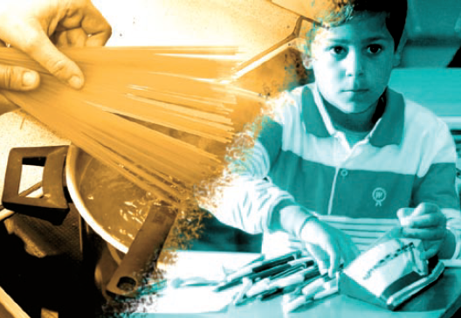
Princípio da Dinamicidade A personalidade organiza, integra e harmoniza todas as formas de comportamento e características do ser humano. Ela tenta se organizar a todas as mudanças internas e externas
PERSONALIDADE

Slide 18
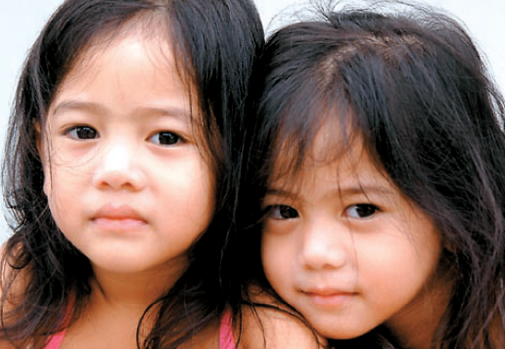
Princípio da Individualidade Cada um de nós é único no mundo. A personalidade é um conjunto total de características próprias do indivíduo, as quais o diferencia das demais pessoas.
PERSONALIDADE

Slide 19
O desenvolvimento ocorre num contexto histórico, isto é, procura demonstrar uma tríplice contingência na relação entre organismo e ambiente, entre disposições hereditárias incorporadas às estruturas e funções neurofisiológicas, as experiências de aprendizagem do organismo e os estímulos atuais que condicionam e determinam seu comportamento.
PERSONALIDADE

Slide 20
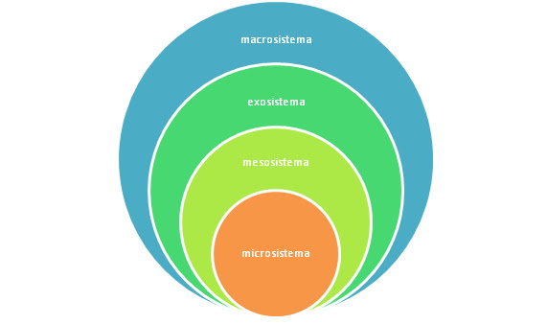
Os aspectos do meio ambiente mais importantes no curso do crescimento psicológico são, de forma esmagadora, aqueles que têm significado para a pessoa numa dada situação. (Bronfenbrenner, 2002)
PERSONALIDADE
Escola

Slide 21
Bullying Violências/Incivilidades Aceitação e pertencimento Ansiedade/transtornos emocionais Tecnologias (TICS)
ASPECTOS PSICOSSOCIAIS: QUESTÕES CONTEMPORÂNEAS

Slide 22
ASPECTOS PSICOSSOCIAIS: QUESTÕES CONTEMPORÂNEAS
Bullying
Brasil - 43%
ONU, 2017

Slide 23
ASPECTOS PSICOSSOCIAIS: QUESTÕES CONTEMPORÂNEAS
Violências/Incivilidades
Ruptura pedagógica
Para cada conflito, uma intervenção
Problemas novos, estratégias antigas
Controle aversivo X Reforço

Slide 24
ASPECTOS PSICOSSOCIAIS: QUESTÕES CONTEMPORÂNEAS
Aceitação e pertencimento
Socialização primária e secundária
Necessidade de fantasiar

Slide 25
ASPECTOS PSICOSSOCIAIS: QUESTÕES CONTEMPORÂNEAS
Ansiedade/Transtornos emocionais
Brasil
4,6% em crianças
5,8% em adolescentes

Slide 26
ASPECTOS PSICOSSOCIAIS: QUESTÕES CONTEMPORÂNEAS
Tecnologias da Informação e Comunicação - TICS
Os gadgets como recurso pedagógico
Nomofobia

Slide 27
ASPECTOS PSICOSSOCIAIS: QUESTÕES CONTEMPORÂNEAS
Qual é a nossa obra?
Produzir sentidos!

Slide 28
A aventura humana - a sua história - nada mais é do que uma tentativa de tradução deste sistema de coisas - de desestranhamento do mundo sem sentido -, em um sistema com sentido.
Conversão da estranheza do mundo em fascínio
Sartre

Slide 29
Se fosse ensinar a uma criança a beleza da música não começaria com partituras, notas e pautas. Ouviríamos juntos as melodias mais gostosas e lhe contaria sobre os instrumentos que fazem a música. Aí, encantada com a beleza da música, ela mesma me pediria que lhe ensinasse o mistério daquelas bolinhas pretas escritas sobre cinco linhas. Porque as bolinhas pretas e as cinco linhas são apenas ferramentas para a produção da beleza musical. A experiência da beleza tem de vir antes.
Rubem Alves

Slide 30
Obrigado!
rodrigosampaio@gmail.com
(71) 9 9313-2238

